Slide 1
Vyjmenovaná slova po V

Slide 2
Vyjmenovaná slova V
vy, vysoký, výt
výskat, zvykat, žvýkat
vydra, výr, vyžle
povyk, výheň,
slova s předponou vy-, vý-
Vyškov, Výtoň, Povydří
vyza( ryba), cavyky, kavyl (bylina)

Slide 3
VY

Slide 4
VYSOKÝ

Slide 5
VÝT

Slide 6
VÝSKAT

Slide 7
ZVYKAT

Slide 8
ŽVÝKAT

Slide 9
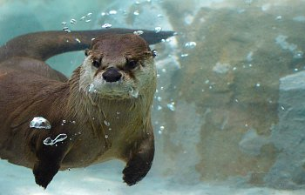
VYDRA

Slide 10
VÝR

Slide 11
VYŽLE = velmi hubené dítě; dříve označován menší lovecký pes, tzv. slídič

Slide 12
POVYK – křik většího počtu lidí, kteří dávají hlasitě najevo svou nelibost, nesouhlas

Slide 13
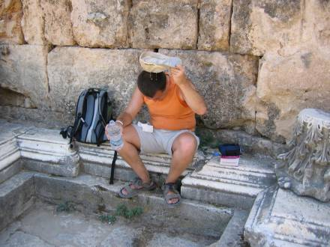
VÝHEŇ = velké horko; ohniště do kterého se vhání vzduch (kovářská v.)

Slide 14
Slova s předponami VY, VÝ – pokud odtrhneme předponu, vznikne nám slovo, které dává smysl

